Slide 1




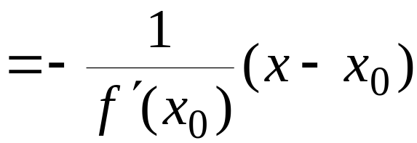
复习: 平面曲线的切线与法线
5-5 空间曲线的切线与弧长
已知平面光滑曲线
在点
有
切线方程
法线方程

Slide 2
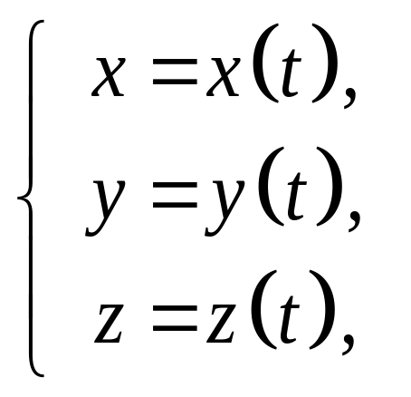
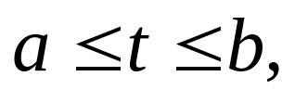
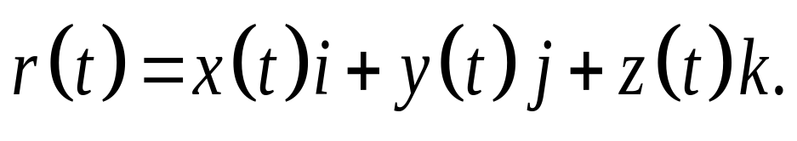
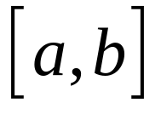
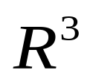
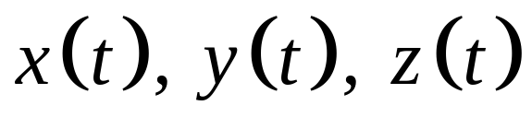
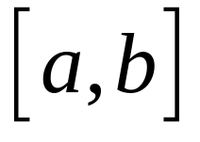
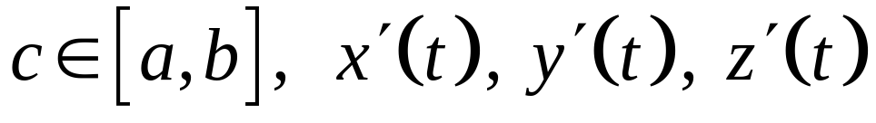
曲线的参数方程
曲线的向量表示
空间曲线是指区间 到空间 的一个连续映射的像.
若 在 有连续的导函数,
且对于每一点
不同时为零,
则称曲线是光滑曲线.

Slide 3







空间光滑曲线在点 M 处的切线为此点处割线的极限
位置.
过点 M 与切线垂直的平面称为曲线在该点的法平面.

Slide 4
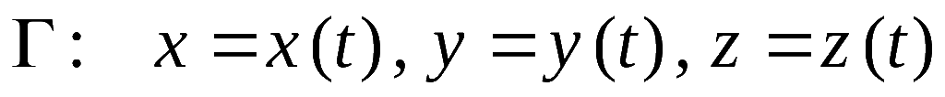
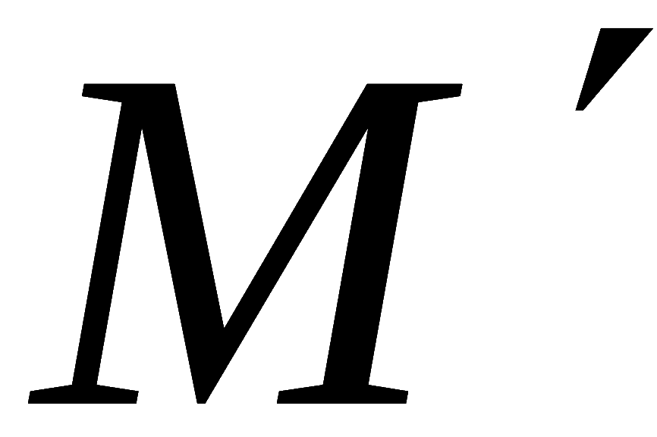



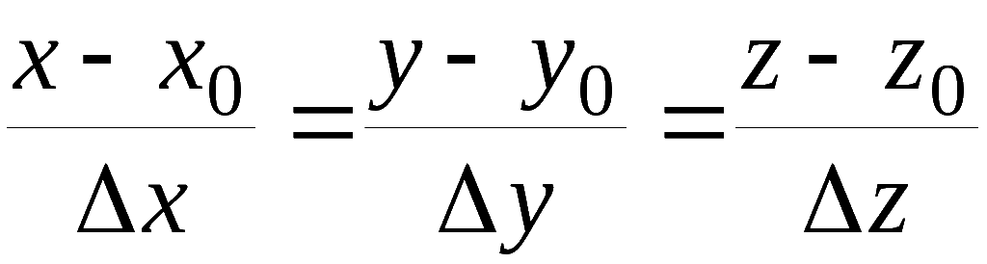


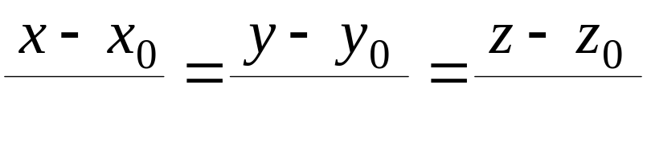
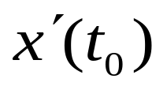
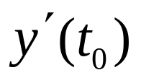
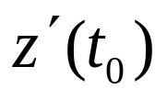
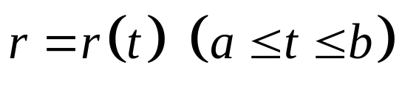
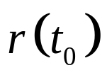
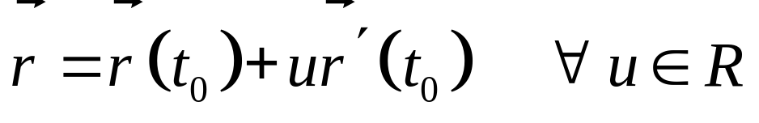
曲线方程为参数方程的情况
切线方程
即 在 处的切线方程是
是参数．

Slide 5
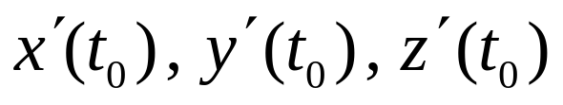
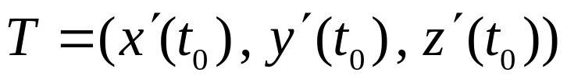

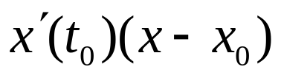
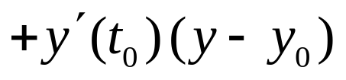
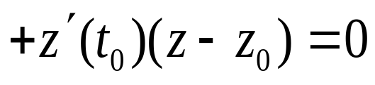
此处要求
不全为0,
如个别为0, 则理解为分子为 0 .
切线的方向向量:
称为曲线的切向量 .
也是法平面的法向量,
因此得法平面方程

Slide 6
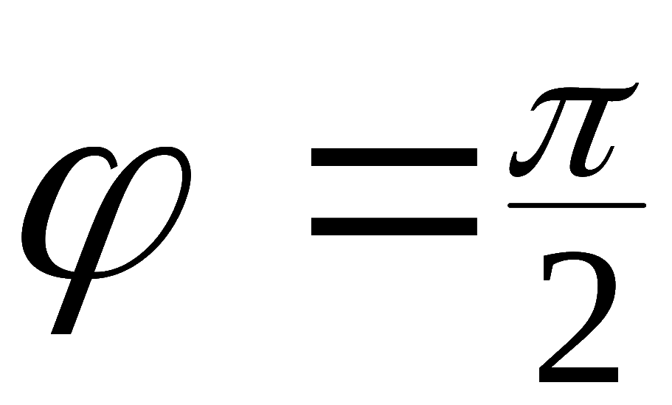
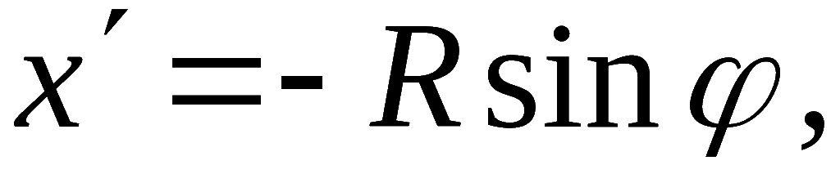
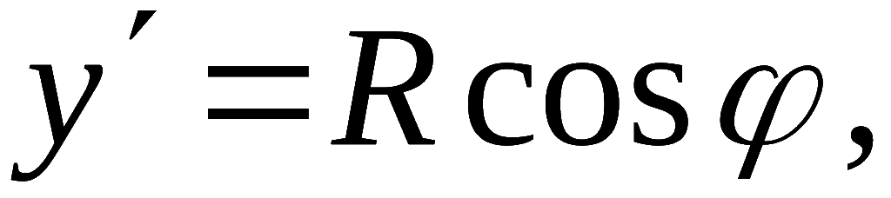
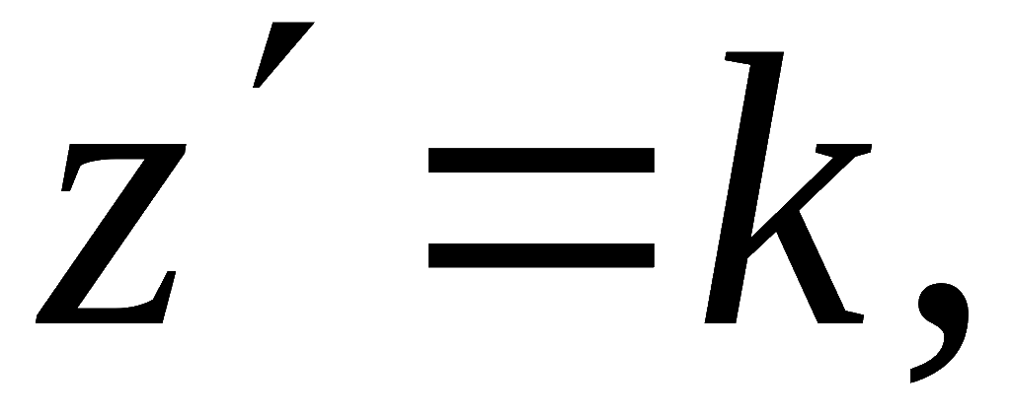



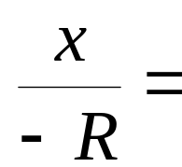
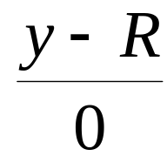
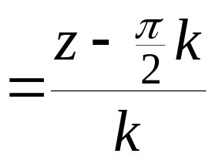

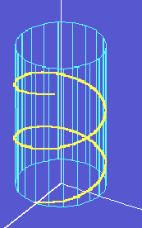
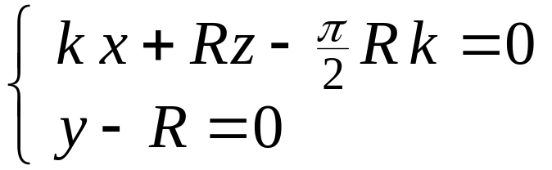
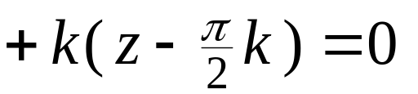




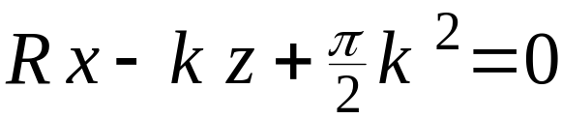
例.
求圆柱螺旋线
在
对应点处的切线方程和法平面方程.
解: 由于
对应的切向量为
, 故
切线方程
即
法平面方程
即

Slide 7
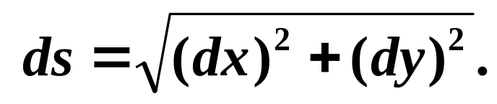
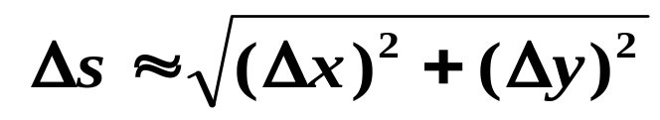
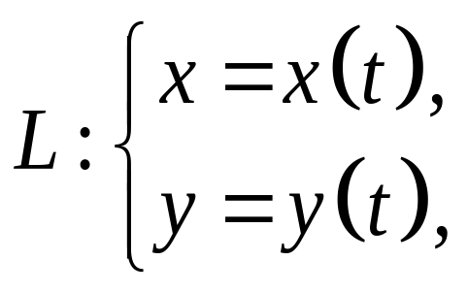
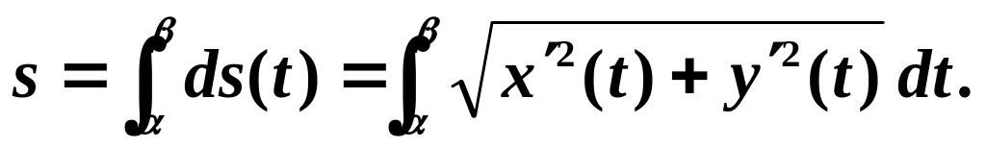
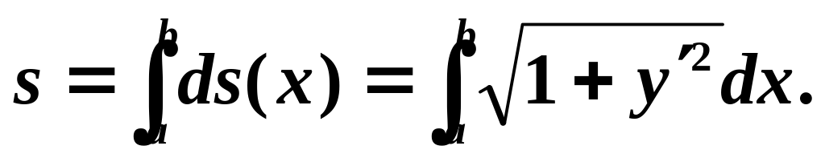
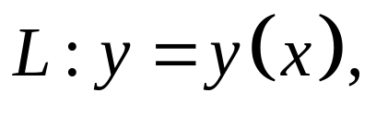
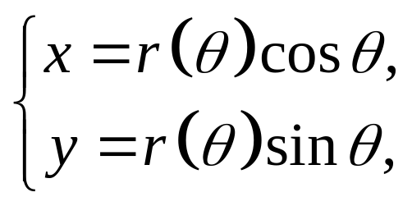
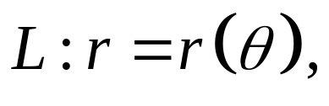
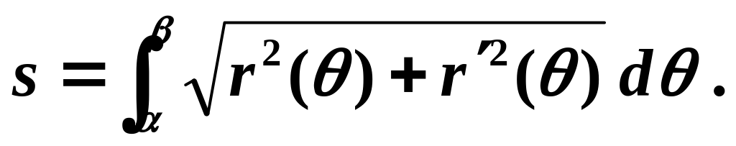
平面曲线弧长的计算(复习)

Slide 8
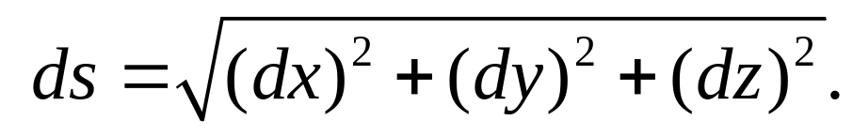
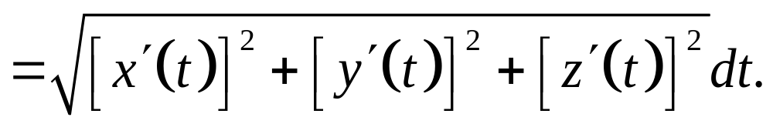
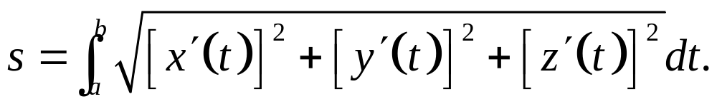
空间曲线的弧长
曲线的参数方程
则弧微分
弧长
例

Slide 9
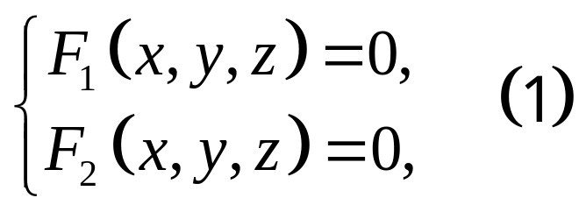
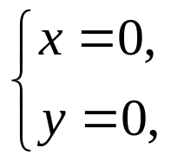
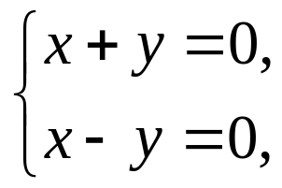

*投影曲线与投影拄面
任一空间曲线可以看作是二个曲面的交线
空间曲线的一般方程
因为通过一空间曲线的曲面可以有无穷多个,
故我们可用不同的方法选择其中二个曲面,
使其交线是给定的曲线.
例如 及 都表示同一空间直线 轴.

Slide 10










设空间曲线C:
消去变量 后得到方程
这是一个母线平行于 轴的拄面,称之为投影拄面
它显然通过空间曲线C
称 为C在 面上的投影(曲线)
同理,消去(1)中的 或 ,可得曲线C在 或 平面 上的投影
或

Slide 11





例 求 在 面上的投影曲线.
解:
先求C投影到 面的投影拄面,即只要从二方程消去
二式相减, 得
将它代入原方程组的第一式(或第二式)
即得投影拄面方程
于是,所求C在 面上的投影曲线的方程是

Slide 12





例.
圆柱螺旋线
在 面上的投影曲线分别是.

